Slide 1
팀 명 | 김성현
서비스 명 | 모두의 백제
Notes:
서비스: https://www.modubaekje.com
원본 공모전 기능설명서의 표지와 서식을 유지했습니다.

Slide 2
서비스명 | 모두의 백제 (Modu Baekje)
서비스 유형 | 웹 서비스 / www.modubaekje.com
서비스 개요 | 공주·부여 13곳의 무장애 정보를 동행 조건별로 해석해 방문 전 확인사항과 대안 관광지, 체류 시간을 조정한 여행 코스를 안내하는 웹 서비스
주제 선정 이유 | 경사로 유무만으로는 동행과 관람할 수 있는 구간을 알기 어렵습니다. 휠체어·보행·시청각 조건에 따라 확인할 항목도 다릅니다. 공주·부여는 백제 유적과 박물관을 함께 여행하지만, 산성의 흙길과 실내 전시실의 관람 환경은 다릅니다. 장소마다 동행 조건을 대조할 필요가 있습니다. 관광데이터의 원문과 출처를 방문 판단과 대안 안내에 연결하고, 미확인 항목을 따로 모았습니다. 여행자는 방문 전 질문을, 담당자는 보완할 정보를 확인할 수 있습니다.
Notes:
대상은 휠체어 이용자, 보행·시청각에 불편이 있는 여행자와 유아차 동행자입니다. 산성·유적·박물관이 연결된 공주·부여에서 장소별 관람 조건을 대조하는 필요성을 설명했습니다. 공산성 출입통로 원문과 관람 동선 자료를 검토해 정리한 문제의식입니다. 특정 개인의 실제 이용 후기나 관광약자 인터뷰를 인용한 문장이 아닙니다.
사례는 휠체어 이용 단독 선택 기준입니다. 공산성은 출입통로와 관람 동선에 조건이 있고, 같은 조건의 국립공주박물관은 방문 가능으로 표시됩니다. 귀가 잘 안 들림을 함께 선택하면 공산성의 전체 결과는 정보 없음이지만 휠체어의 주의 필요와 청각 조건의 미확인 항목을 각각 확인할 수 있습니다. 구드래조각공원은 휠체어 기준 4개 중 3개가 미확인입니다. 판정은 수집 자료와 자체 규칙에 따른 안내이며 무장애 인증이나 안전 보장은 아닙니다.
화면: https://www.modubaekje.com/ko/places/gongsanseong
원문: https://access.visitkorea.or.kr/ms/detail.do?cotId=e9a2d704-24ee-429d-bf0f-4964f9f372de

Slide 3
서비스 핵심기능 | 1. 동행 조건에 따른 방문 판단 조건별 판정과 이유를 확인하고, 같은 조건으로 살펴본 다른 관광지를 비교합니다. 2. 시간에 맞춘 코스와 사전 경로 안내 반나절·당일·1박 2일 코스의 체류·이동 시간을 보고, 산성 진입 과정을 미리 읽습니다. 3. 백제 해설과 여행 기록 오디 해설을 듣거나 대본으로 읽고, 장소와 메모를 인쇄물·파일로 남깁니다. 4. 현장 상황 제보 방문자가 본 상황을 공유하되, 제보와 확인된 무장애 정보를 구분합니다. 5. 무장애 정보 갭 리포트 관광지별 미확인 항목을 모아 우선 확인할 정보와 출처를 CSV로 제공합니다.
한국어·영어 인터페이스 · 키보드 조작 · 스크린리더 안내
Notes:
한국어·영어 인터페이스를 제공하며, 주요 기능에 키보드 조작과 스크린리더 안내를 적용했습니다.
한국어·영어는 인터페이스의 제공 범위입니다. 오디 원문 전체의 영어 번역, 수어, 점자 지원을 뜻하지 않습니다.

Slide 4
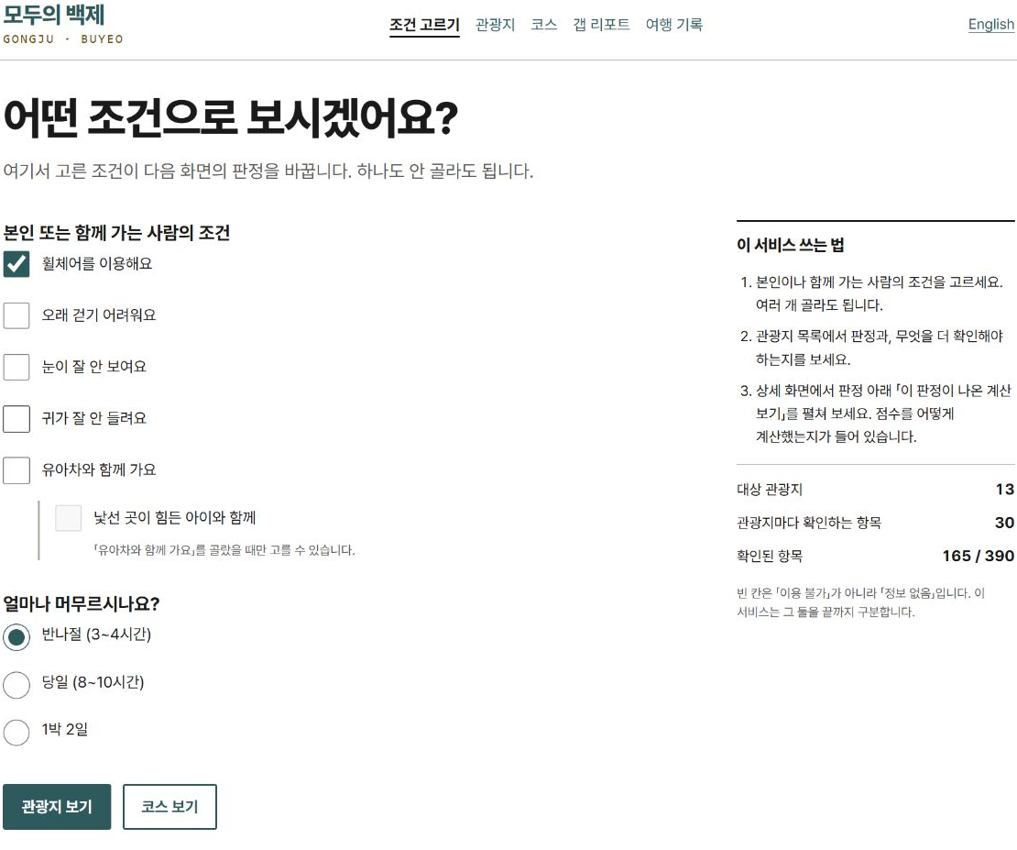
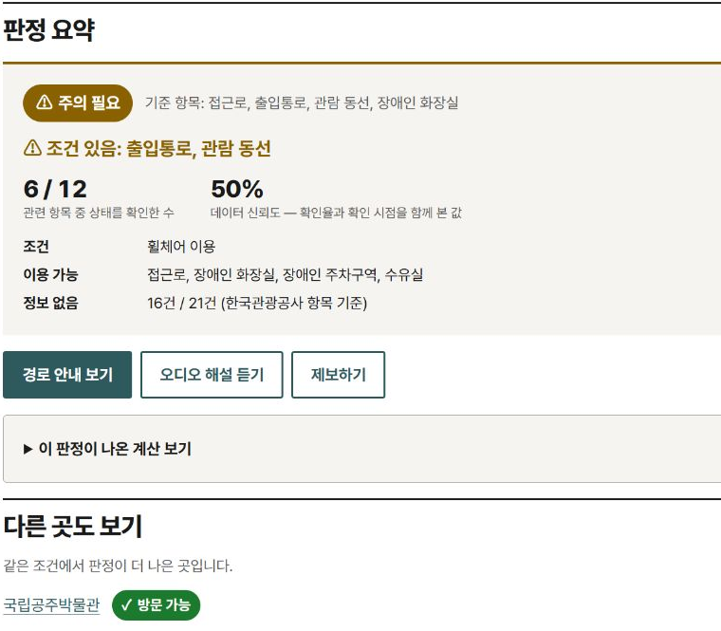
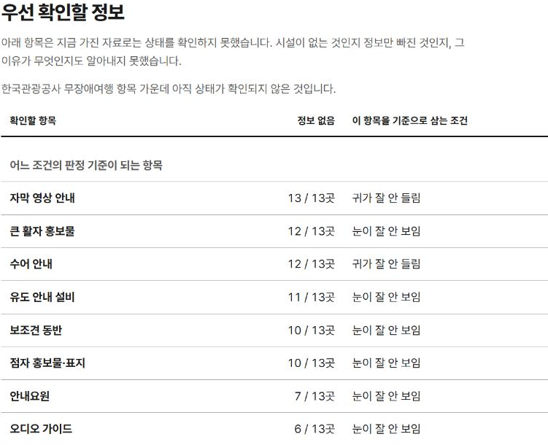
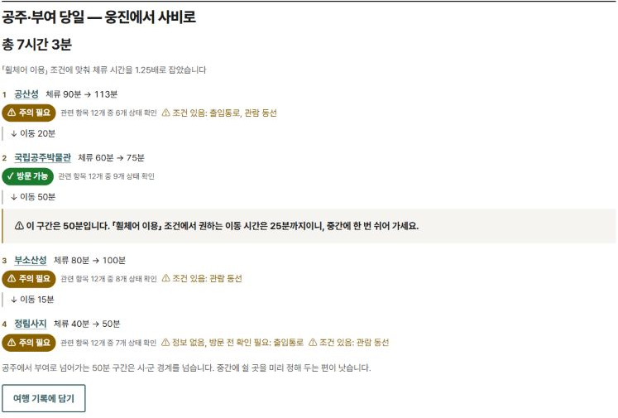
서비스 대표 이미지 (썸네일)
서비스 상세 이미지
모두의 백제
동행 조건으로 확인하는 공주·부여 여행
방문 전 확인사항과 대안, 여행 코스를 한곳에서
조건별 판정과 대안
체류·이동 시간과 코스
미확인 항목과 동행 조건
Notes:
2026-09-20 실제 운영 서비스의 밝은 화면입니다. 대표 화면은 로고·조건·여행 시간·진입 버튼을 함께 담았고 상세 화면은 각 기능의 입력과 결과가 함께 보이는 영역입니다. 화면 내용은 합성하지 않았습니다. 조건별 판정은 휠체어 이용 단독 기준입니다.
https://www.modubaekje.com/ko
https://www.modubaekje.com/ko/places/gongsanseong
https://www.modubaekje.com/ko/courses
https://www.modubaekje.com/ko/gap-report

Slide 5
특화 지역명 * 서울 제외 | 충청남도 공주시·부여군 공주 4곳과 부여 9곳, 총 13곳
구현 내용 | 백제 유적과 박물관을 함께 살펴봅니다. 공산성·무령왕릉과 왕릉원·부소산성·정림사지 등 백제 유적과 주변 관광지를 연결했습니다. 세계유산 구성유산과 박물관은 구분해 표시합니다. 산성과 박물관의 관람 조건 차이를 보여줍니다. 휠체어 조건에서 공산성은 ‘주의 필요’, 국립공주박물관은 ‘방문 가능’으로 안내합니다. 공주·부여 사이 긴 이동 구간에는 휴식을 권합니다. 지역의 이용 안내와 정보 보완 목록을 제공합니다. 장애인 화장실과 안전시설, 충남광역이동지원센터 안내를 연결합니다. 갭 리포트에는 수록 관광지의 미확인 항목을 모읍니다.
Notes:
13곳은 공주 4곳·부여 9곳이며 13곳 모두가 세계유산 구성유산은 아닙니다. 박물관·주변 관광지를 포함합니다. 세계유산 해당 표시는 관광지별 메타데이터에 따릅니다.
사례는 휠체어 이용 단독 선택 기준입니다. 공산성은 출입통로와 관람 동선에 조건이 있고, 같은 조건의 국립공주박물관은 방문 가능으로 표시됩니다. 귀가 잘 안 들림을 함께 선택하면 공산성의 전체 결과는 정보 없음이지만 휠체어의 주의 필요와 청각 조건의 미확인 항목을 각각 확인할 수 있습니다. 구드래조각공원은 휠체어 기준 4개 중 3개가 미확인입니다. 판정은 수집 자료와 자체 규칙에 따른 안내이며 무장애 인증이나 안전 보장은 아닙니다.
화면: https://www.modubaekje.com/ko/places/gongsanseong
원문: https://access.visitkorea.or.kr/ms/detail.do?cotId=e9a2d704-24ee-429d-bf0f-4964f9f372de

Slide 6
핵심 기능 1 | 동행 조건에 따른 방문 판단 (1/2)
기능 설명 | 동행 조건별 판정과 주의할 항목을 보여주고, 원문과 출처로 이유를 확인합니다.
기능 흐름도
1. 동행 조건 선택 본인과 동행에게 필요한 조건을 고릅니다. 여러 개 선택할 수 있습니다. |  | 2. 방문 전 확인사항 공산성은 출입통로와 관람 동선에 조건이 있어 ‘주의 필요’로 안내합니다.
Notes:
사례는 휠체어 이용 단독 선택 기준입니다. 공산성은 출입통로와 관람 동선에 조건이 있고, 같은 조건의 국립공주박물관은 방문 가능으로 표시됩니다. 귀가 잘 안 들림을 함께 선택하면 공산성의 전체 결과는 정보 없음이지만 휠체어의 주의 필요와 청각 조건의 미확인 항목을 각각 확인할 수 있습니다. 구드래조각공원은 휠체어 기준 4개 중 3개가 미확인입니다. 판정은 수집 자료와 자체 규칙에 따른 안내이며 무장애 인증이나 안전 보장은 아닙니다.
화면: https://www.modubaekje.com/ko/places/gongsanseong
원문: https://access.visitkorea.or.kr/ms/detail.do?cotId=e9a2d704-24ee-429d-bf0f-4964f9f372de
화면 흐름 1/2. 두 단계씩 큰 화면으로 구성했습니다. 캡처: 2026-09-20, 밝은 화면.

Slide 7
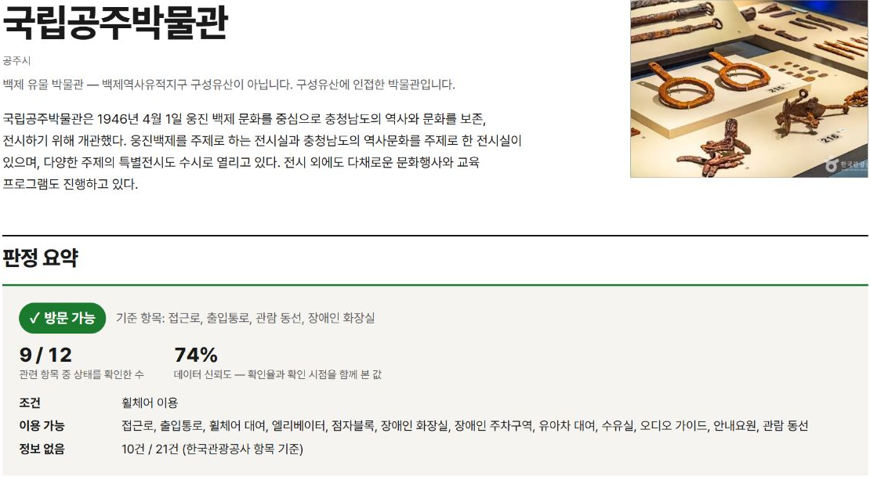
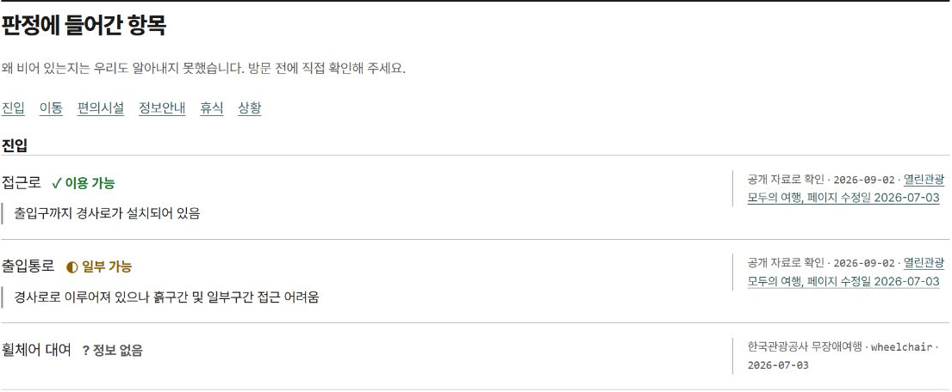
핵심 기능 1 | 동행 조건에 따른 방문 판단 (2/2)
기능 설명 | 동행 조건별 판정과 주의할 항목을 보여주고, 원문과 출처로 이유를 확인합니다.
기능 흐름도
3. 판정의 근거 확인 ‘흙 구간 및 일부 구간 접근 어려움’이라는 원문과 출처·확인일을 읽습니다. |  | 4. 같은 조건의 대안 ‘방문 가능’으로 안내한 국립공주박물관을 함께 살펴봅니다.
Notes:
사례는 휠체어 이용 단독 선택 기준입니다. 공산성은 출입통로와 관람 동선에 조건이 있고, 같은 조건의 국립공주박물관은 방문 가능으로 표시됩니다. 귀가 잘 안 들림을 함께 선택하면 공산성의 전체 결과는 정보 없음이지만 휠체어의 주의 필요와 청각 조건의 미확인 항목을 각각 확인할 수 있습니다. 구드래조각공원은 휠체어 기준 4개 중 3개가 미확인입니다. 판정은 수집 자료와 자체 규칙에 따른 안내이며 무장애 인증이나 안전 보장은 아닙니다.
화면: https://www.modubaekje.com/ko/places/gongsanseong
원문: https://access.visitkorea.or.kr/ms/detail.do?cotId=e9a2d704-24ee-429d-bf0f-4964f9f372de
화면 흐름 2/2. 두 단계씩 큰 화면으로 구성했습니다. 캡처: 2026-09-20, 밝은 화면.

Slide 8
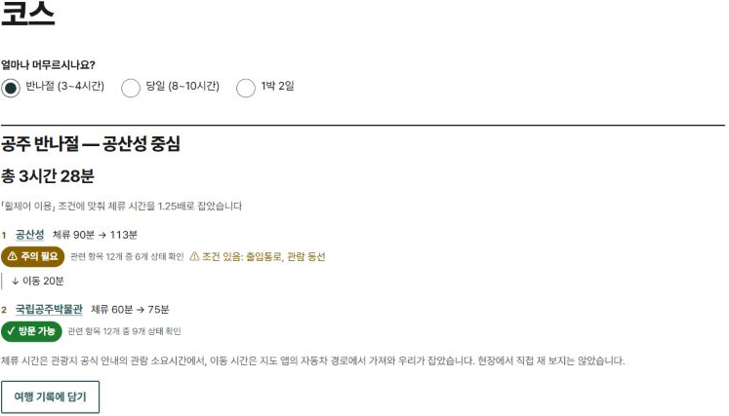
핵심 기능 2 | 시간에 맞춘 코스와 사전 경로 안내 (1/2)
기능 설명 | 체류 시간을 조정한 코스와 산성의 단계별 진입 안내를 제공합니다.
기능 흐름도
1. 여행 시간 선택 반나절·당일·1박 2일 가운데 여행 일정에 맞는 코스를 고릅니다. |  | 2. 체류·이동 시간 확인 동행 조건에 맞춘 체류 시간과 관광지별 판정, 긴 이동 구간을 확인합니다.
Notes:
코스는 사전 작성한 3개 템플릿입니다. 선택한 조건에 맞춰 체류 시간을 보정하고 이동 부담을 안내합니다. 표시 시간은 체류·이동 예상치로, 추가 휴식 시간은 포함하지 않습니다. 공산성·부소산성 각 5단계 안내는 공개 자료 기반이며 현장 실측 경로나 실시간 길찾기가 아닙니다.
화면: https://www.modubaekje.com/ko/courses
화면: https://www.modubaekje.com/ko/places/gongsanseong/route-guide
화면 흐름 1/2. 두 단계씩 큰 화면으로 구성했습니다. 캡처: 2026-09-20, 밝은 화면.

Slide 9
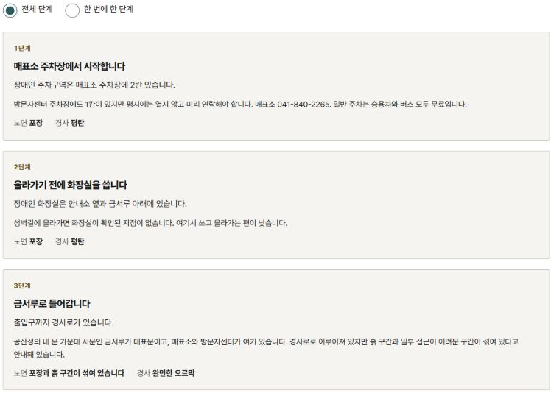
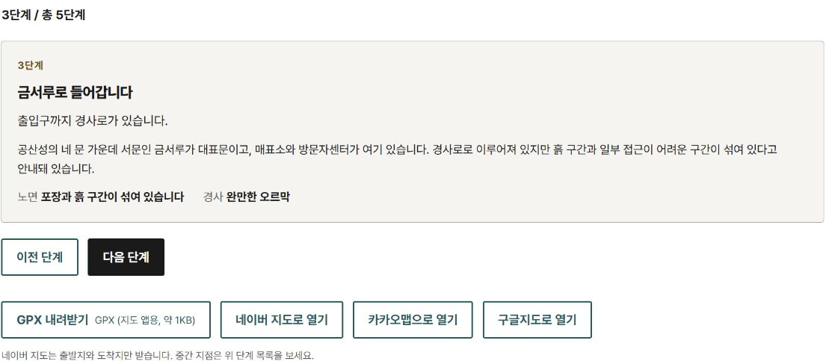
핵심 기능 2 | 시간에 맞춘 코스와 사전 경로 안내 (2/2)
기능 설명 | 체류 시간을 조정한 코스와 산성의 단계별 진입 안내를 제공합니다.
기능 흐름도
3. 진입 과정 미리 보기 공산성·부소산성의 주차장과 화장실, 진입 구간을 5단계로 살펴봅니다. |  | 4. 한 번에 한 단계 현재 단계의 설명과 노면을 읽고 이전·다음 버튼으로 이동합니다.
Notes:
코스는 사전 작성한 3개 템플릿입니다. 선택한 조건에 맞춰 체류 시간을 보정하고 이동 부담을 안내합니다. 표시 시간은 체류·이동 예상치로, 추가 휴식 시간은 포함하지 않습니다. 공산성·부소산성 각 5단계 안내는 공개 자료 기반이며 현장 실측 경로나 실시간 길찾기가 아닙니다.
화면: https://www.modubaekje.com/ko/courses
화면: https://www.modubaekje.com/ko/places/gongsanseong/route-guide
화면 흐름 2/2. 두 단계씩 큰 화면으로 구성했습니다. 캡처: 2026-09-20, 밝은 화면.

Slide 10
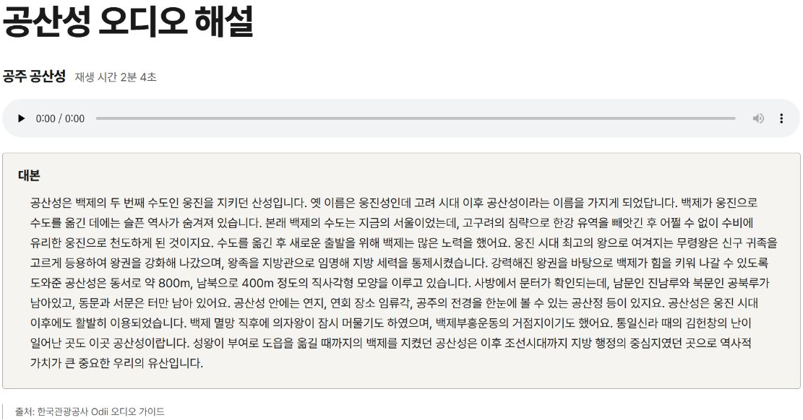
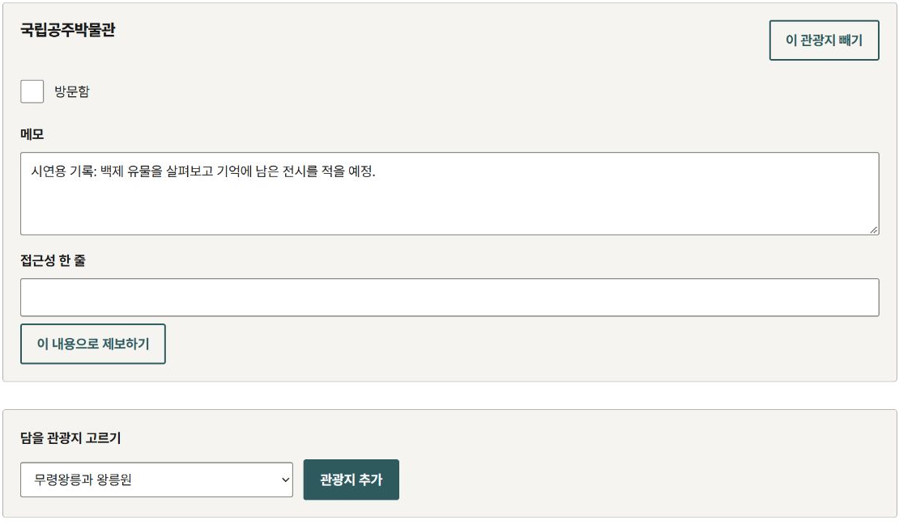
핵심 기능 3 | 백제 해설과 여행 기록 (1/2)
기능 설명 | 오디 해설을 음성과 대본으로 제공하고, 장소와 메모를 여행 기록으로 남깁니다.
기능 흐름도
1. 해설 듣기·대본 읽기 한국관광공사 오디의 백제 해설을 듣거나 대본으로 읽습니다. |  | 2. 관광지 담기 기록에 남길 관광지를 고르고, 방문 여부와 경로 단계를 체크합니다.
Notes:
오디 원음이 없거나 재생에 실패하면 기기 음성 합성을 사용할 수 있습니다. 대본은 재생 없이도 읽을 수 있습니다. PDF는 브라우저 인쇄의 저장 기능을 사용합니다. GPX는 저장된 장소 좌표를 내보내며 방문자의 GPS 이동 궤적을 기록하지 않습니다. 화면의 메모는 시연용이며 방문 완료 체크는 해제했습니다. 텍스트·GPX 변환 요청은 서버로 전송되지만 저장하지 않습니다.
화면: https://www.modubaekje.com/ko/places/gongsanseong/docent
화면: https://www.modubaekje.com/ko/diary
화면: https://www.modubaekje.com/ko/diary/print
해설·사진 출처: 한국관광공사 TourAPI, Odii
화면 흐름 1/2. 두 단계씩 큰 화면으로 구성했습니다. 캡처: 2026-09-20, 밝은 화면.

Slide 11
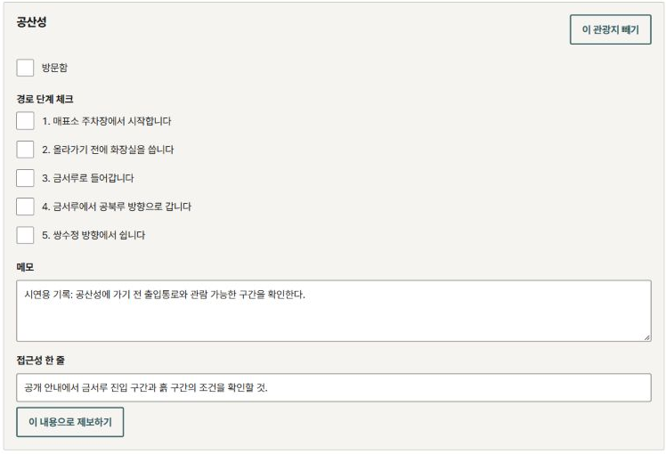
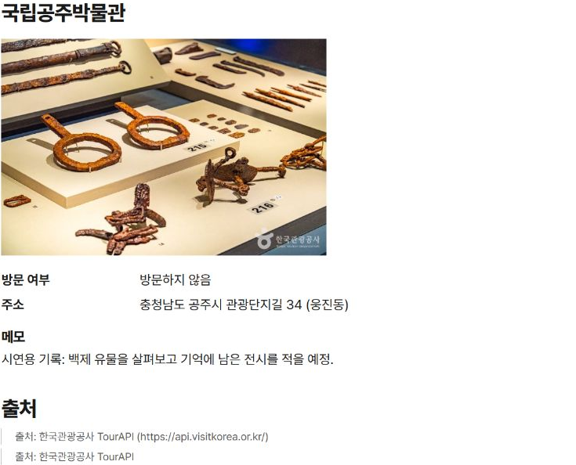
핵심 기능 3 | 백제 해설과 여행 기록 (2/2)
기능 설명 | 오디 해설을 음성과 대본으로 제공하고, 장소와 메모를 여행 기록으로 남깁니다.
기능 흐름도
3. 메모 남기기 기억할 내용과 이동 관련 메모를 적습니다. 기록은 브라우저에 보관합니다. |  | 4. 인쇄물·파일로 보관 인쇄 화면에서 PDF로 저장하거나 텍스트·GPX 파일로 내려받습니다.
Notes:
오디 원음이 없거나 재생에 실패하면 기기 음성 합성을 사용할 수 있습니다. 대본은 재생 없이도 읽을 수 있습니다. PDF는 브라우저 인쇄의 저장 기능을 사용합니다. GPX는 저장된 장소 좌표를 내보내며 방문자의 GPS 이동 궤적을 기록하지 않습니다. 화면의 메모는 시연용이며 방문 완료 체크는 해제했습니다. 텍스트·GPX 변환 요청은 서버로 전송되지만 저장하지 않습니다.
화면: https://www.modubaekje.com/ko/places/gongsanseong/docent
화면: https://www.modubaekje.com/ko/diary
화면: https://www.modubaekje.com/ko/diary/print
해설·사진 출처: 한국관광공사 TourAPI, Odii
화면 흐름 2/2. 두 단계씩 큰 화면으로 구성했습니다. 캡처: 2026-09-20, 밝은 화면.

Slide 12
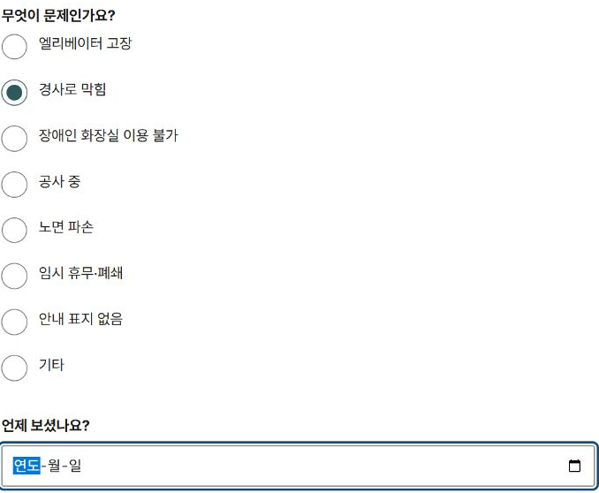
핵심 기능 4 | 현장 상황 제보 (1/2)
기능 설명 | 방문자가 본 현장 상황을 공유하며, 제보를 확인된 무장애 정보와 구분합니다.
기능 흐름도
1. 관광지에서 제보 진입 관광지 상세의 ‘제보하기’로 해당 장소의 양식을 엽니다. |  | 2. 상황과 목격일 입력 경사로 막힘·공사 등 유형과 목격 날짜를 입력합니다.
Notes:
제보는 사전 검수 없이 공개되며 확인된 무장애 정보와 별도 영역에서 보여줍니다. 운영자는 신고 내용을 숨기거나 복원할 수 있고, 정식 안내 반영에는 별도 출처 확인이 필요합니다. 캡처는 입력 양식과 공개 방식 안내입니다. 허구의 상황을 운영 서비스에 등록하지 않았습니다.
화면: https://www.modubaekje.com/ko/report?poi=gongsanseong
화면: https://www.modubaekje.com/ko/places/gongsanseong#visitor-reports
화면 흐름 1/2. 두 단계씩 큰 화면으로 구성했습니다. 캡처: 2026-09-20, 밝은 화면.

Slide 13
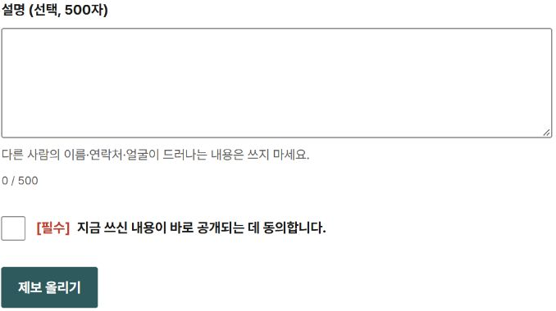
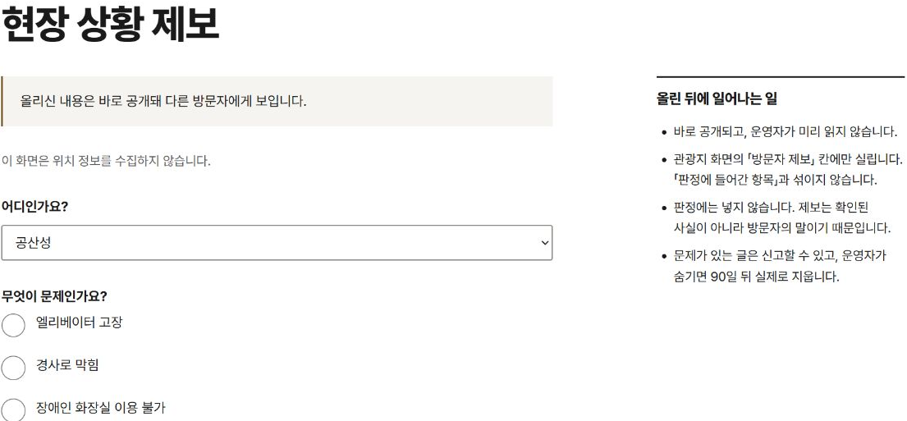
핵심 기능 4 | 현장 상황 제보 (2/2)
기능 설명 | 방문자가 본 현장 상황을 공유하며, 제보를 확인된 무장애 정보와 구분합니다.
기능 흐름도
3. 설명 작성·공개 동의 설명을 적고, 즉시 공개된다는 안내에 동의한 뒤 등록합니다. |  | 4. 제보의 공개·관리 원칙 방문자 제보는 별도 영역에 공개합니다. 판정에 넣지 않고, 신고가 들어오면 관리합니다.
Notes:
제보는 사전 검수 없이 공개되며 확인된 무장애 정보와 별도 영역에서 보여줍니다. 운영자는 신고 내용을 숨기거나 복원할 수 있고, 정식 안내 반영에는 별도 출처 확인이 필요합니다. 캡처는 입력 양식과 공개 방식 안내입니다. 허구의 상황을 운영 서비스에 등록하지 않았습니다.
화면: https://www.modubaekje.com/ko/report?poi=gongsanseong
화면: https://www.modubaekje.com/ko/places/gongsanseong#visitor-reports
화면 흐름 2/2. 두 단계씩 큰 화면으로 구성했습니다. 캡처: 2026-09-20, 밝은 화면.

Slide 14
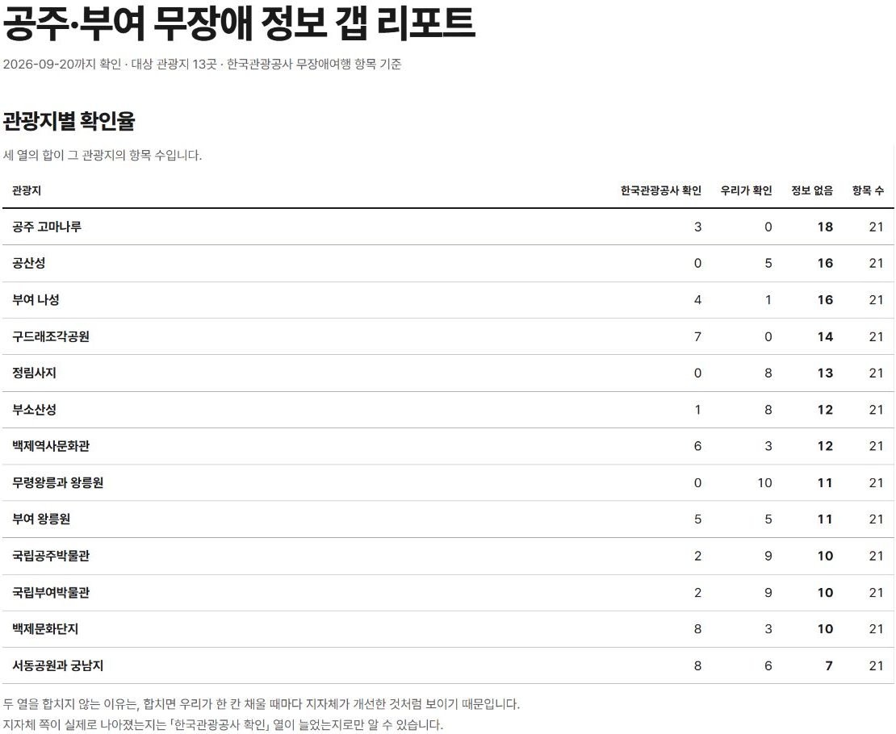
핵심 기능 5 | 무장애 정보 갭 리포트 (1/2)
기능 설명 | 여행 안내에 사용한 데이터에서 미확인 항목을 모아, 다음에 확인할 일을 정리합니다.
기능 흐름도
1. 관광지별 현황 확인 한국관광공사 확인, 별도 자료 확인, 정보 없음을 나누어 봅니다. |  | 2. 우선 확인할 항목 판정 기준이 되는 미확인 항목과 해당 관광지 수를 먼저 확인합니다.
Notes:
리포트의 대상은 수록한 13곳입니다. 한국관광공사 항목 중 해당 없음인 객실 2개를 제외해 관광지당 21개, 전체 273칸을 집계합니다. 현재 저장본은 한국관광공사 확인 46, 별도 공개자료 확인 67, 미확인 160입니다. 별도 자료 확인 수는 지자체의 정보 개선 실적이 아닙니다. CSV 168행은 미확인 160행과 이용 불가 8행을 함께 담아 상태로 구분합니다. 자막 영상 안내 13/13곳 미확인은 시설이 없다는 의미가 아닙니다. 기관과의 정기 전달·정보 수정 협의는 향후 계획입니다.
화면: https://www.modubaekje.com/ko/gap-report
CSV: https://www.modubaekje.com/api/gap-report/csv?locale=ko
화면 흐름 1/2. 두 단계씩 큰 화면으로 구성했습니다. 캡처: 2026-09-20, 밝은 화면.

Slide 15
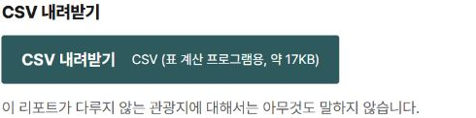
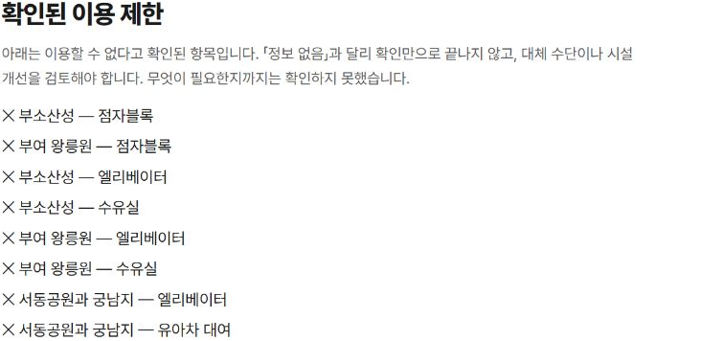
핵심 기능 5 | 무장애 정보 갭 리포트 (2/2)
기능 설명 | 여행 안내에 사용한 데이터에서 미확인 항목을 모아, 다음에 확인할 일을 정리합니다.
기능 흐름도
3. 이용 제한 별도 확인 이용 불가로 확인된 항목은 미확인 정보와 나누어 살펴봅니다. |  | 4. CSV로 확인 목록 저장 관광지·항목·상태·출처·확인일을 내려받아 보완할 정보를 검토합니다.
내려받은 CSV · 168행 중 4행, 주요 5열
관광지 | 항목명 | 상태 | 출처 | 확인일
공주 고마나루 | 출입통로 | 정보 없음 | kto_with | 2025-10-29
공주 고마나루 | 보조견 동반 | 정보 없음 | kto_with | 2025-10-29
부소산성 | 점자블록 | 이용 불가 | curated | 2026-09-02
부여 왕릉원 | 점자블록 | 이용 불가 | curated | 2026-09-18
Notes:
리포트의 대상은 수록한 13곳입니다. 한국관광공사 항목 중 해당 없음인 객실 2개를 제외해 관광지당 21개, 전체 273칸을 집계합니다. 현재 저장본은 한국관광공사 확인 46, 별도 공개자료 확인 67, 미확인 160입니다. 별도 자료 확인 수는 지자체의 정보 개선 실적이 아닙니다. CSV 168행은 미확인 160행과 이용 불가 8행을 함께 담아 상태로 구분합니다. 자막 영상 안내 13/13곳 미확인은 시설이 없다는 의미가 아닙니다. 기관과의 정기 전달·정보 수정 협의는 향후 계획입니다.
화면: https://www.modubaekje.com/ko/gap-report
CSV: https://www.modubaekje.com/api/gap-report/csv?locale=ko
화면 흐름 2/2. 두 단계씩 큰 화면으로 구성했습니다. 캡처: 2026-09-20, 밝은 화면.
CSV 표는 실제 내려받은 168행 중 미확인 2행과 이용 불가 2행, 주요 5열을 발췌한 편집 가능한 표입니다. 데이터 값은 원문 그대로입니다.

Slide 16
서비스 개발에 활용한 한국관광공사 OpenAPI 리스트
1 | API명 | 국문 무장애여행 정보 (KorWithService2)
 | 상세설명 | 접근로·출입통로 등의 원문을 조건별 판정과 갭 리포트에 사용합니다.
2 | API명 | 국문 관광정보 / 관광사진갤러리
 | 상세설명 | 관광지 소개·주소·분류와 사진을 안내에 사용하고 출처를 표시합니다.
3 | API명 | 관광지 오디오 가이드 (Odii)
 | 상세설명 | 관광지에 맞는 백제 해설을 연결하고, 오디오와 대본을 제공합니다.
4 | API명 | 관광지 집중률 / 관광 빅데이터
 | 상세설명 | 30일 예측 혼잡도와 공주·부여 외지인 방문자 일평균을 기준일과 함께 제공합니다.
5 | API명 | 관광지별 연관관광지
 | 상세설명 | 관련 관광지 목록을 보여주며, 접근성을 확인한 대안 관광지와 구분합니다.
Notes:
관광정보는 정기 수집한 스냅샷을 읽습니다. API별 연결 근거는 src/lib/kto/services.ts와 scripts/ingest.ts입니다.
KorWithService2 → 접근성 원문·판정·갭 리포트
KorService2 / PhotoGalleryService1 → 관광지 기본정보·사진
Odii → 오디오·대본
TatsCnctrRateService / DataLabService → 예측 혼잡·방문자 일평균
TarRlteTarService1 → 연관관광지 이름 목록
출처: https://api.visitkorea.or.kr/
영문 조회는 현재 소개 데이터가 비어 있어 활용 실적에서 제외했습니다.

Slide 17
서비스 개발에 활용한 기타 API, 파일데이터
1 | 데이터명 | 기상청 기상특보·단기예보 OpenAPI
 | 상세설명 | 공주·부여의 발효 특보와 당일 예보를 관광지 안내에 반영합니다.
2 | 데이터명 | 관광지·지역기관의 공식 공개자료
 | 상세설명 | 공주시·부여군과 시설 운영기관 자료로 관람 동선·편의시설·연락처를 보완합니다.
3 | 데이터명 | 네이버 지도 JavaScript API
 | 상세설명 | 관광지와 주변 시설의 위치를 표시하며, 지도와 별도로 목록을 제공합니다.
Notes:
기상청 단기예보·특보 API: https://www.data.go.kr/
네이버 지도 JavaScript API: https://www.ncloud.com/product/applicationService/maps
지역 공식 자료의 개별 URL과 확인일은 서비스 상세의 원문 출처와 content/curated-facts.json에 보존했습니다. 공식 문서 큐레이션은 별도 API로 표시하지 않았습니다.

Slide 18
차별성 | 같은 장소를 동행 조건별로 확인합니다. 복수 조건에서도 각각의 판정과 이유를 읽고, 무엇을 더 확인해야 하는지 알 수 있습니다. 판정의 근거와 남은 질문을 함께 보여줍니다. 원문·출처·확인일을 공개하고, 미확인 정보와 확인된 이용 제한을 구분합니다. 여행 안내에 쓴 정보를 운영 담당자의 확인 목록으로 제공합니다. 같은 데이터로 관광지별 미확인 항목을 모으고, 출처가 남은 CSV로 내보냅니다.
발전계획 | 현장 확인으로 안내를 보완하겠습니다. 관광약자와 이동 구간을 함께 살펴보고, 접근성 전문가 검토를 거쳐 근거를 보강하겠습니다. 리포트를 정보 수정 업무에 연결하겠습니다. 관광지별 확인 담당자와 전달 형식을 협의하고, 답변을 받은 항목의 갱신 여부를 추적하겠습니다. 정기 수집을 유지하며 충남 관광지로 넓히겠습니다. 새 관광지도 출처 확인, 조건별 안내, 갭 리포트를 함께 제공하겠습니다.
Notes:
차별성은 현재 제공하는 기능 구조를 설명하며 최초·유일성을 주장하지 않습니다. 발전계획의 관광약자·전문가 현장 검토, 기관 담당자·갱신 방식 협의, 충남 확대는 향후 과제입니다. 현재 협약이나 실사용 효과를 이미 달성했다고 주장하지 않습니다.

